Slide 1


Introdução aos Prompts para DEVs
Seja bem-vindo ao mundo dos prompts, uma ferramenta poderosa que está revolucionando a maneira como os desenvolvedores trabalham. Neste guia, exploraremos os prompts e como eles podem ser utilizados para automatizar tarefas, gerar código e obter respostas precisas.
by Hugo Cabral

Slide 2

O que é um Prompt?
Um prompt é uma instrução ou comando fornecido a um modelo de linguagem, como o ChatGPT, para gerar uma resposta específica. Essa instrução pode ser uma pergunta, um comando ou um pedido para realizar uma tarefa específica.
Linguagem Natural
Os prompts são escritos em linguagem natural, permitindo que os desenvolvedores comuniquem suas ideias de forma intuitiva.
Interface de Comunicação
Os prompts servem como uma ponte entre o desenvolvedor e a IA, permitindo que eles se comuniquem de forma eficiente.

Slide 3
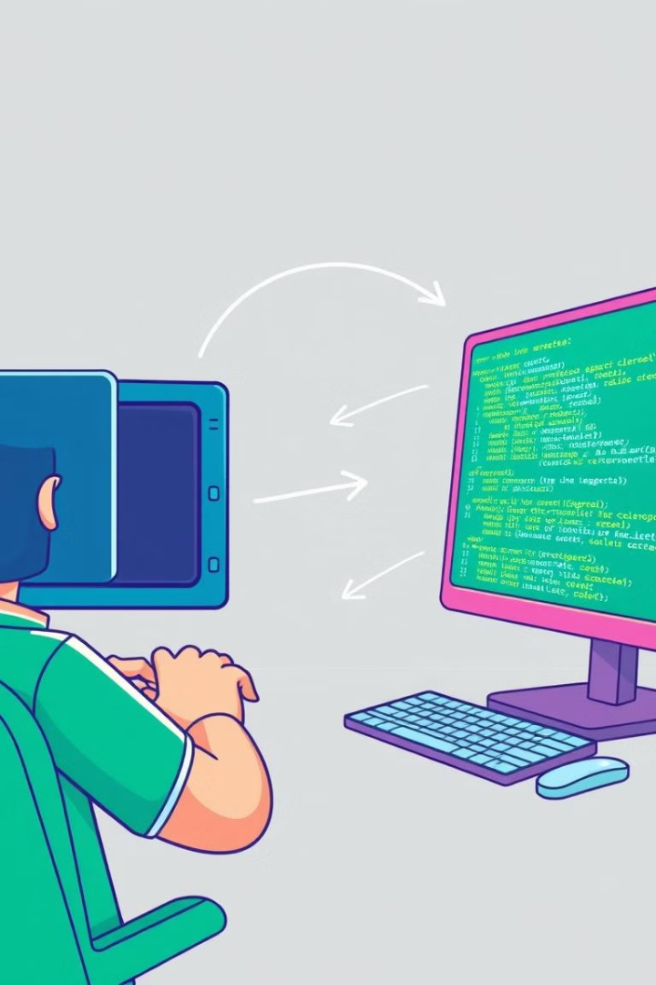



Como Funciona?
Quando você fornece um prompt a um modelo de linguagem, a IA o processa e o interpreta, buscando padrões e relacionamentos entre as palavras. Essa análise permite que a IA gere uma resposta coerente e relevante, baseada no contexto do prompt.
Entrada
O desenvolvedor fornece um prompt com instruções claras e precisas.
Processamento
O modelo de linguagem processa o prompt e o interpreta.
Saída
A IA gera uma resposta, como código, texto ou informações relevantes.

Slide 4
Exemplo de Prompt Bom
Um bom prompt é específico, claro e fornece todos os detalhes necessários para que a IA entenda e execute a tarefa corretamente.
Prompt
Resposta
“Escreva uma função em Python que receba uma lista de números e retorne a média aritmética dos valores.”
def calcular_media(lista): if not lista: return 0 return sum(lista) / len(lista)

Slide 5
Exemplo de Prompt Ruim
Um prompt ruim é vago e não fornece informações suficientes para que a IA entenda o que é necessário. A resposta gerada será inadequada e não atenderá à necessidade do desenvolvedor.
Prompt
Resposta
“Função Python média.”
def media(): pass

Slide 6

Dicas para Criar Prompts Eficazes
Criar prompts eficazes é crucial para obter resultados precisos e úteis. Siga essas dicas para melhorar a qualidade dos seus prompts e maximizar o poder das ferramentas de IA.
1
Seja Específico
Forneça detalhes precisos sobre o que você deseja, incluindo exemplos e cenários de uso.
2
Use Linguagem Clara
Evite ambiguidades e termos vagos, optando por uma linguagem simples e direta.
3
Forneça Contexto
Ajude a IA a entender o contexto da sua solicitação, fornecendo informações relevantes.
4
Revise e Ajuste
Experimente diferentes variações do prompt para encontrar a formulação mais eficaz.

Slide 7




Dominando a Arte dos Prompts
Ao dominar a arte de criar prompts eficazes, você poderá transformar a maneira como interage com as ferramentas de IA. Com prompts bem construídos, você aumenta sua produtividade e eficiência, aproveitando ao máximo o poder das ferramentas de IA.
Pensamento Crítico
Agilidade
Comunicação
Utilize o pensamento crítico para formular prompts eficazes que gerem resultados relevantes.
Aumente sua agilidade no desenvolvimento, automatizando tarefas e gerando código com prompts.
Comunique-se de forma mais eficiente com as ferramentas de IA através de prompts claros e concisos.

Slide 8

Conclusão
Lembre-se, a clareza e a especificidade são suas melhores aliadas na criação de prompts que realmente funcionam. Continue explorando o poder dos prompts e descubra um novo mundo de possibilidades para o desenvolvimento de software.
Fator
Importância
Clareza
Prompts claros garantem que a IA entenda a sua intenção.
Especificidade
Forneça detalhes precisos para resultados mais precisos e relevantes.
Contexto
Ajude a IA a compreender o contexto da sua solicitação.

